Slide 1

DONATEL
Proyecto de Despliegue de Infraestructura de Estaciones Base 3G/LTE en Alcalá de Henares.

Slide 2
Índice
CALIDAD
  Planificar la gestión de calidad
  Aseguramiento de calidad
  Control de la calidad
RECURSOS HUMANOS
  Plan para la gestión de los RRHH
  Adquisición del equipo de trabajo

Slide 3
Planificar gestión de calidad
Proceso encargado de la identificación de requisitos y/o estándares de calidad del proyecto y entregables.
Plan de gestión de calidad.
  Valorar si se están cumpliendo los estándares de calidad establecido por Donatel Listas de verificación.
Métricas de calidad.
  Índice de desempeño del coste, CPI.
  Índice de desempeño del cronograma, SPI.

Slide 4
Planificar gestión de calidad
Plan de mejoras del proyecto.
  Estudio de las fases del proyecto que han sido planificadas.
  Monitorización diaria de las actividades en ejecución.
  Calculo de CPI y SPI.
  Diagrama de Pareto.
Lista de verificación de calidad.
Problema detectado
Causas | Frecuencia | % Relativo | % Relativo Acumulado
Tarea | Código de calidad | CPI | SPI | Frecuencia de inspección

Slide 5

Aseguramiento de calidad
Implantación de la tecnología LTE Alcalá de Henares, según los requerimientos de calidad establecidos.
No repetir errores cometidos en tareas previas.
Departamento de calidad analizará diariamente cada tarea.
El jefe de calidad elaborará semanalmente listas de verificación.

Slide 6
Aseguramiento de calidad
Solicitud de cambio.
  Generada por la Project Manager y el equipo de planificación.
  Presentada al patrocinador del proyecto.
  Generada por el cliente.
    Analizada por el patrocinador, la Project Manager y el equipo de planificación.
    Si es viable se aplica directamente el cambio.
    Si no lo es el equipo busca una solución parecida.
      Se genera nuevo informe y se presenta al patrocinador y al cliente.

Slide 7
Proceso de control de calidad
Miembros del departamento de calidad monitorizan cada día las actividades en ejecución y elabora informes internos.
Jefe del departamento de calidad elaborará semanalmente un diagrama de Pareto y la lista de verificación.
Project Manager analiza los entregables.
  Determina que no hay incumplimiento de calidad o problemas severos.
  Identifica una tarea que debe ser modificada.
    Convoca una reunión con el equipo de planificación.

Slide 8
Proceso de control de calidad
Si se ha llevado acabo una reunión sobre una posible modificación, se extrae de ella una solicitud de cambio.
La Project Manager presenta dicha solicitud al patrocinador del proyecto.
El patrocinador analiza la solicitud y determina camino a seguir.
Se le informa al cliente de los cambios efectuados.

Slide 9
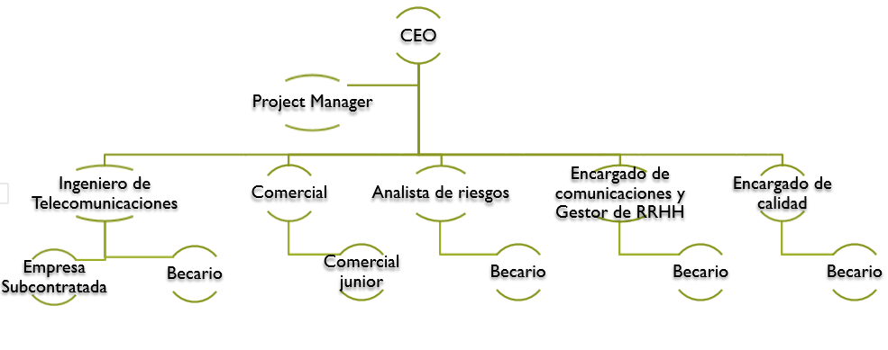
PLAN PARA LA GESTIÓN DE LOS RECURSOS HUMANOS
Organigrama
  Estructura jerárquica

Slide 10
PLAN PARA LA GESTIÓN DE LOS RECURSOS HUMANOS
Roles y responsabilidad
  11 trabajadores directos + empresa subcontratada
  Roles perfectamente definidos
    Por ejemplo:
      Ingeniero de Telecomunicaciones

Slide 11
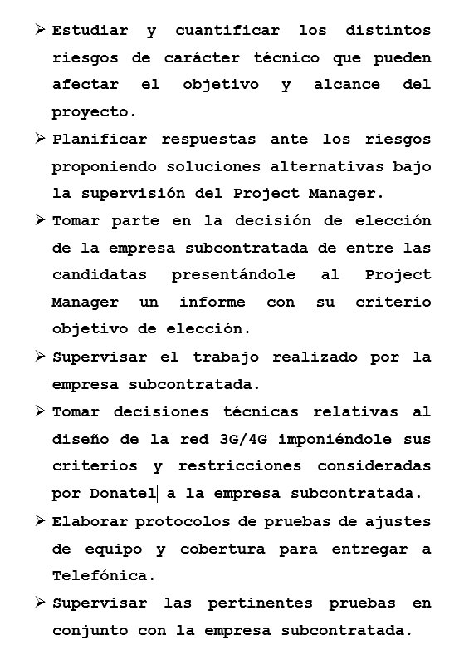
PLAN PARA LA GESTIÓN DE LOS RECURSOS HUMANOS
Roles y responsabilidad
  11 trabajadores directos + empresa subcontratada
  Roles perfectamente definidos
    Por ejemplo:
      Ingeniero de Telecomunicaciones

Slide 12
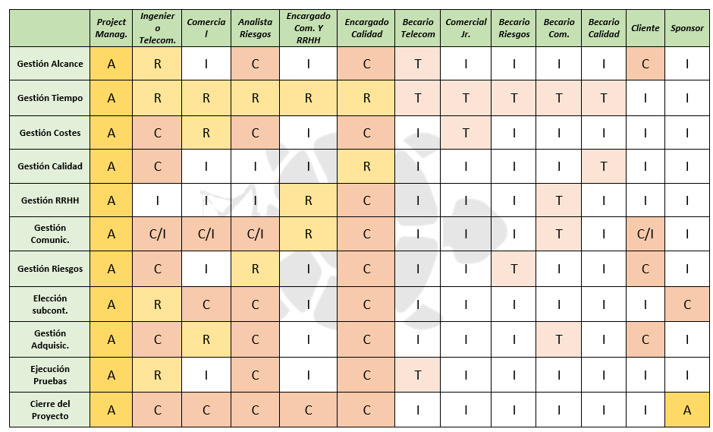
PLAN PARA LA GESTIÓN DE LOS RECURSOS HUMANOS
Matriz de responsabilidades

Slide 13
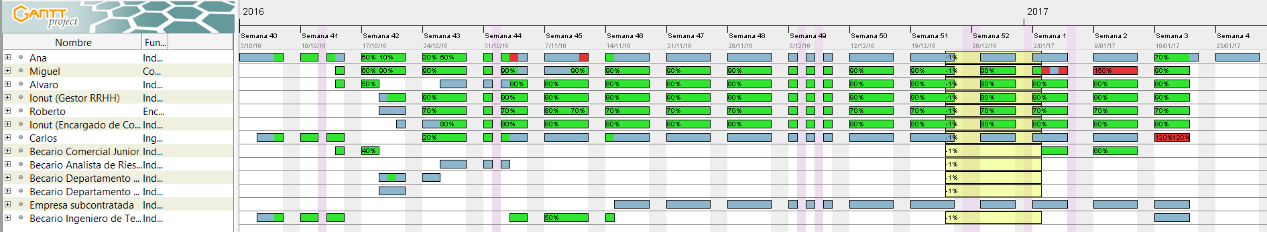
PLAN PARA LA GESTIÓN DE LOS RECURSOS HUMANOS
Calendario de recursos
  Jornada laboral de 08:30 a 17:30
    Una hora de descanso para la comida 13:30 a 14:30

Slide 14
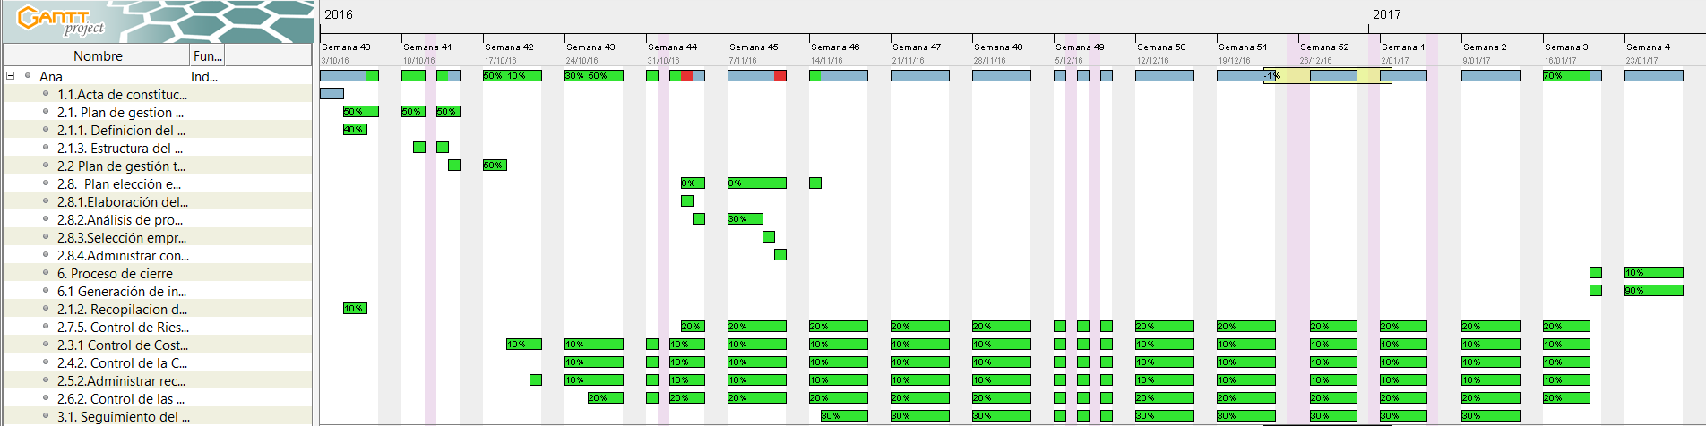
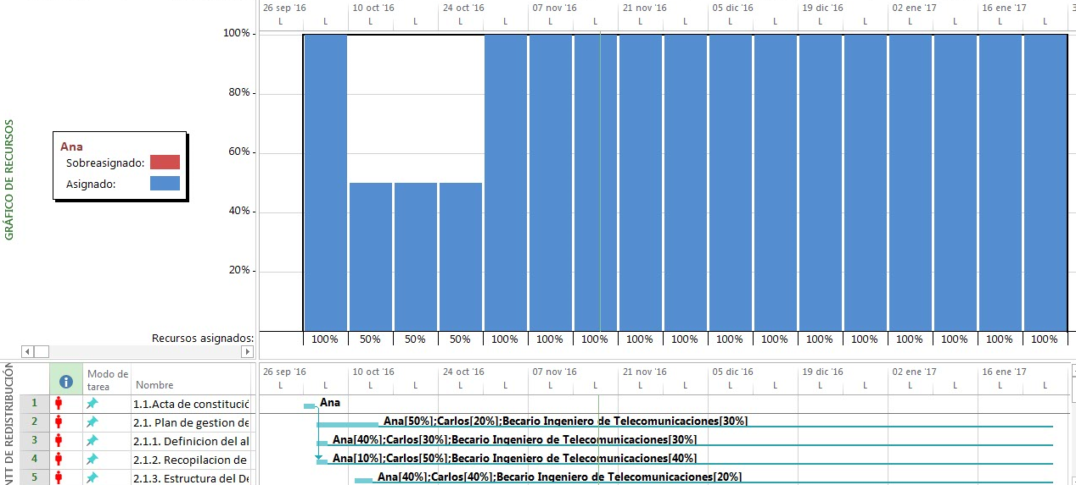
PLAN PARA LA GESTIÓN DE LOS RECURSOS HUMANOS
Calendario de recursos
  Project Manager

Slide 15

PLAN PARA LA GESTIÓN DE LOS RECURSOS HUMANOS
Necesidades de captación
  Compromiso con la formación de jóvenes
  Proyecto corta duración
    Formación máxima del 10% de la duración de la tarea a la que se le asignará.
Reconocimientos y recompensas
  Política de incentivos
    Alimentación
    Club Ahorro
    Transporte público

Slide 16


PLAN PARA LA GESTIÓN DE LOS RECURSOS HUMANOS
Cumplimiento y seguridad
  Convenio colectivo
    Suscrito en 2015
  Seguro médico privado
    Para todos los empleados de Donatel

Slide 17

ADQUISICIÓN DEL EQUIPO DE TRABAJO
Asignación de personal al proyecto
  CEO → Elige al Project Manager
  Project Manager → Elige a Responsables del equipo
  Project Manager y gestor de RRHH → eligen a → Becarios
    Opciones para la contratación de becarios
      De la plantilla de Donatel (Proyectos previos)
      A contratar
        Un mes antes de la adjudicación

